Slide 1




Contratação de Gás
Arena Gas Match
Brasília, 28/04/2026

Slide 2
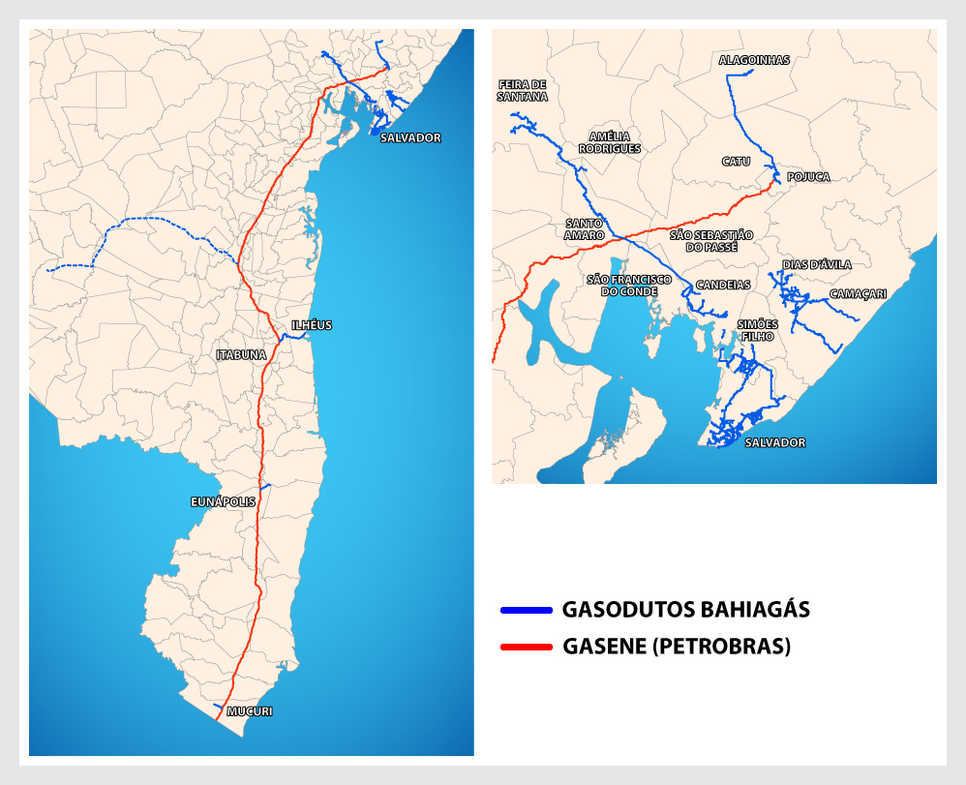







A Bahiagás
2ª maior distribuidora do país em volume distribuído
Rede de Gasodutos
Capital Votante
75,5 %
24
100
5,6
24,5 %
Municípios
(68% do PIB Industrial)
Mil clientes
MM m³/dia
GN Distribuído
Capital Total
58,5 %
2,9
1,3
R$ BI
Investimentos
Realizados
Mil km
Extensão
da rede
41,5 %

Slide 3
Chamadas Públicas 2026
Chamada Pública de Gás 2026 – Gás Firme
Chamada Pública de Redes Locais 2026 – Brumado e Juazeiro

Slide 4
Chamadas Públicas 2026 – Gás Firme

Slide 5
Chamada Pública 2026 – Termo de Referência
Objeto
Aquisição de Gás Natural pela Bahiagás, a partir de 01 de Janeiro de 2027
A Aquisição de Gás Natural não está sujeita a obrigatoriedade de prévio procedimento licitatório (Inciso I, parágrafo terceiro, do art. 28 da Lei Federal 13.303, de 30/06/2016)

Slide 6
Chamada Pública 2026 – Termo de Referência
Requisitos
Empresas legalmente constituídas no Brasil ou com representação no país.
Possuir autorizações regulatórias, inclusive da ANP.
Caso não seja produtora do gás, deve apresentar contrato de fornecimento válido.
Registro na AGERBA será exigido na fase de negociação.

Slide 7
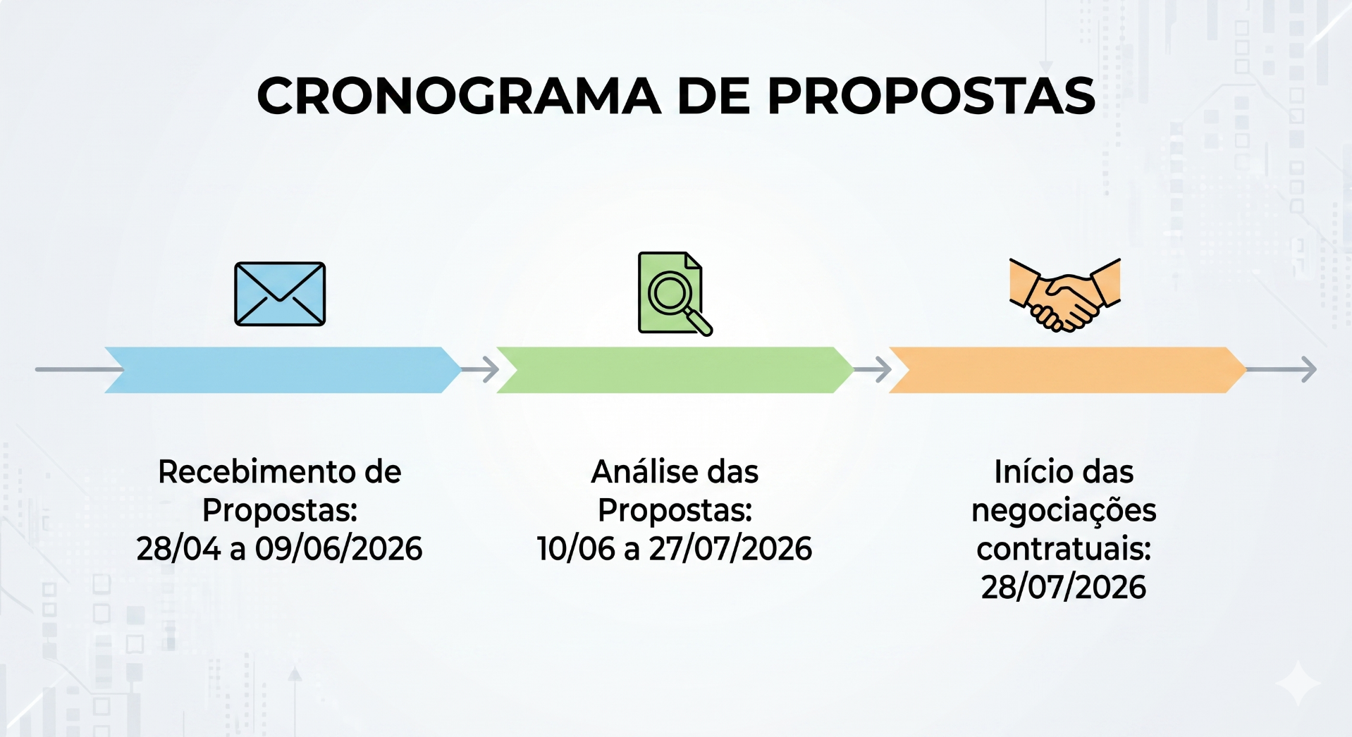
Chamada Pública 2026 – Termo de Referência
*Período estimado, podendo ser alterado ao longo da etapa.

Slide 8
Chamada Pública 2026 – Termo de Referência
Requisitos
BA FB 001 – Modalidade: Firme Base
Volume de GÁS (mil m³/dia) | Início do fornecimento | Prazo de contratação
1.500 | 01/01/2027 | 1 a 5 anos
Obs.:
A Proponente poderá apresentar uma ou mais propostas, inclusive com condições diferentes da estabelecida no Lote de Contratação supracitado
Recomendamos o envio de múltiplas propostas, com diferentes modelos de indexação (%Brent, fixo, fixo + %Brent e HH).

Slide 9
Chamada Pública 2026 – Termo de Referência
Proposta Comercial (Inicial)
Devem seguir o modelo do Anexo I;
É a primeira proposta enviada pelo interessado;
Serve para manifestar o interesse e apresentar condições preliminares de fornecimento de gás natural;
Não é vinculante, ou seja, ainda pode ser ajustada;
A Bahiagás usa essas propostas para fazer uma análise preliminar e entender o mercado.
Proposta Definitiva
É a versão final e vinculante por parte da Proponente;
Deve ser enviada após a análise da proposta comercial e eventuais ajustes solicitados pela Bahiagás;
Representa um compromisso firme da Proponente com as condições ofertadas;
Deve ter validade até 31 de dezembro de 2026 ou até a assinatura do contrato;
A partir dela, a Bahiagás inicia a negociação contratual.
OBS: Caso a Proponente identifique a necessidade de incluir algum item na Proposta Comercial, esta deverá enviar solicitação para a BAHIAGÁS, através do e-mail chamadapublicagn@bahiagas.com.br, justificando a necessidade de inclusão
*Período estimado, podendo ser alterado ao longo da etapa.

Slide 10
Chamada Pública 2026 – Termo de Referência
A Chamada Pública não terá caráter vinculante para a Bahiagás, que poderá, a qualquer tempo revisar os volumes e prazos dos lotes de Contratação
Com apresentação da Proposta, a Proponente confirma que concorda com os termos da Chamada e que cumpre a Legislação Anticorrupção
Caso a Proponente identifique a necessidade de incluir algum item na Proposta Comercial, esta deverá enviar solicitação para a BAHIAGÁS, através do e-mail chamadapublicagn@bahiagas.com.br, justificando a necessidade de inclusão
A BAHIAGÁS disponibilizou proposta de Modelo de Minuta de Contrato de Compra e Venda de Gás. (Não será necessário envio da minuta comentada)

Slide 11
Chamada Pública 2026 – Termo de Referência
Ponto de Entrega, Condições de fornecimento e Confiabilidade da entrega
O Ponto de Entrega será na rede da TAG ou em local que atenda os Pontos de Saída da Bahia;
A Proponente será responsável pela contratação da capacidade de entrada, e interconexão, se aplicável, do sistema de transporte;
Para os casos de venda através de GNL deverão ser apresentados comprovantes de disponibilidade do gás e comprovação da capacidade de entrega e regaseificação do GNL;
Atender os requisitos de qualidade da Resolução ANP nº 982/2025 ou a que vier a substituí-la;

Slide 12
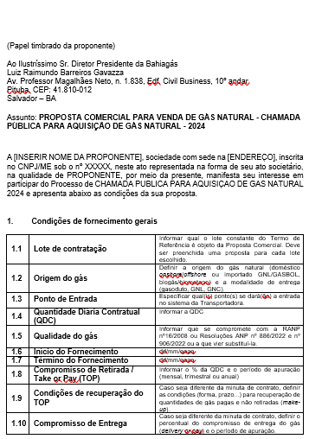
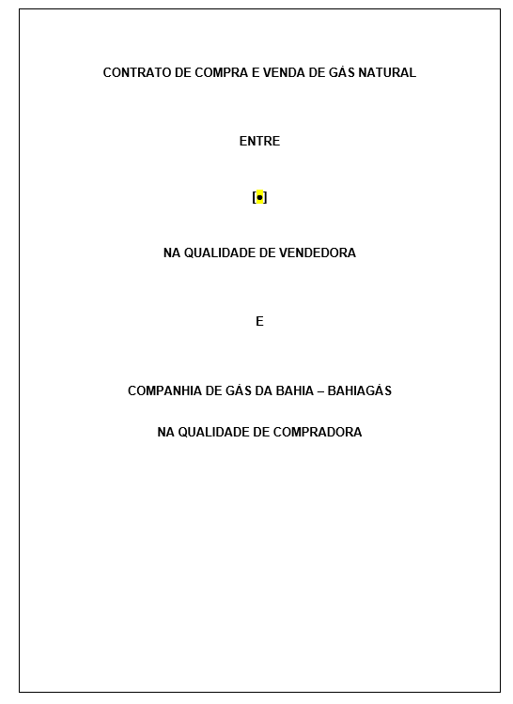
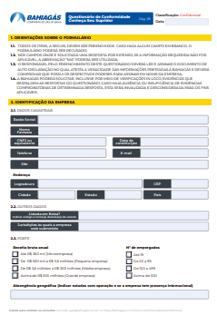
Chamada Pública 2026 – Anexos
Termo de Referência
Proposta Comercial
Minuta de Contrato
KYC

Slide 13
Chamadas Públicas 2026 – Redes Locais

Slide 14
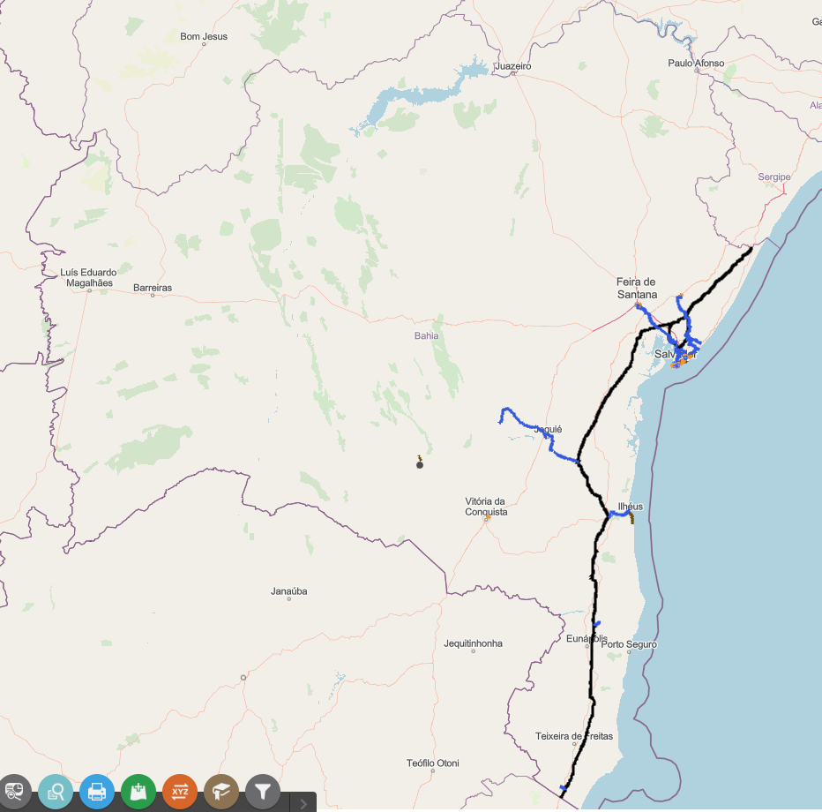

Chamada Pública de Redes Locais 2026
OBJETO:
Adquirir GÁS NATURAL OU BIOMETANO por meio de um PROJETO ESTRUTURANTE para atendimento às suas REDES LOCAIS, em conformidade da RESOLUÇÃO Nº 42/2024 da AGERBA, a serem implantadas nos municípios de BRUMADO e JUAZEIRO.
Juazeiro
Brumado

Slide 15
Chamada Pública de Redes Locais 2026 – Requisitos para Participação
Qualificação Legal
Garantia de Suprimento
Autorização da AGERBA
Somente poderão enviar propostas pessoas jurídicas estabelecidas no Brasil que detenham todas as autorizações regulatórias necessárias, incluindo registro junto à ANP e autorizações da AGERBA.
Durante toda a CHAMADA, a Bahiagás poderá solicitar comprovação de garantia de suprimento (gás natural ou biometano) e qualquer documentação adicional que ateste licenças, autorizações e capacidade técnica, operacional e financeira da empresa.
A implementação do Projeto Estruturante e a construção da Rede Local dependerão de autorização prévia da AGERBA, órgão regulador estadual.

Slide 16
Chamada Pública de Redes Locais 2026

Slide 17
Chamada Pública de Redes Locais 2026
LOTE 1 - BRUMADO:
LOTE 2 - JUAZEIRO:
Ano | Quantidade Diária Contratual de GÁS (mil m³/dia)
2027 | 60.000
2028 | 126.000
2029 | 126.000
Ano | Quantidade Diária Contratual de GÁS (mil m³/dia)
2028 | 3.325
2029 | 4.575
2030 | 6.850
2031 | 7.750
2032 | 9.450

Slide 18
Chamada Pública de Redes Locais 2026
Inclusão de biometano (liquefeito ou comprimido) como fonte de gás para Redes Locais
Inclusão das referências diretas a Resolução AGERBA 42/2024 (Redes Locais), Lei 13.303/2016 e as Resoluções da ANP de Qualidade do Gás e Biometano
Definição do prazo de 30 dias, após seleção, para apresentação do registro da AGERBA
Responsabilidade da Proponente de toda a cadeia até a entrega definitiva a Bahiagás
A proponente deverá obrigatoriamente apresentar a fórmula detalhada para o cálculo da depreciação dos ativos destinados ao PROJETO ESTRUTURANTE
Rescisão antes do prazo do contrato com o pagamento de indenização
Não há previsão de paradas programadas.

Slide 19
Chamada Pública de Redes Locais 2026
As benfeitorias realizadas no terreno cedido à proponente não serão indenizadas após o encerramento do contrato.
A opção de compra dos equipamentos pela BAHIAGÁS, que uma vez exercida, torna-se vinculante e a transferência da propriedade será automática.
Os equipamentos da VENDEDORA necessários à prestação dos serviços relacionados ao fornecimento do gás deverão ser atualizados conforme a prática do mercado.
A proponente deverá apresentar um Plano de Contingência detalhado que assegure a continuidade do suprimento em casos de falha na cadeia de suprimento e de logística

Slide 20


Chamada Pública de Redes Locais 2026
Informações Adicionais
Chamada Pública
Rede Local

Slide 21

www.bahiagas.com.br
/companhiagasbahia
@bahiagasoficial
@bahiagasoficial
SAC: 0800 071 9111

